Slide 1
Gestión de documentos activos
Dra. Merizanda M.C. Ramírez Aceves

Slide 2
CONTENIDO
1. Rendición de cuentas, transparencia y acceso a la información

Slide 3

Rendición de cuentas, Transparencia y Acceso a la Información

Slide 4
Introducción
En los últimos años se ha insistido en la necesidad de crear una cultura de la transparencia en las sociedades demócratas.
El fin es crear plataformas a través de las cuales se favorezca el acceso a la información por parte de los ciudadanos.

Slide 5
Rendición de cuentas, transparencia y acceso a la información
El derecho de acceso a la información es un instrumento de la transparencia y ésta lo es a su vez de un sistema de rendición de cuentas, lo que supone un esquema así:
Rendición de cuentas
Transparencia
Acceso a la información

Slide 6
Rendición de cuentas
Es la obligación que tienen los políticos y los funcionarios de informar a los ciudadanos sobre las decisiones que toman y de justificarlas en público.
Incluye la capacidad de sancionarlos en caso de que hayan violado sus deberes públicos.

Slide 7
Rendición de cuentas
Es la obligación que tienen los políticos y los funcionarios de informar a los ciudadanos sobre las decisiones que toman y de justificarlas en público.
Incluye la capacidad de sancionarlos en caso de que hayan violado sus deberes públicos.
El antagónico de la rendición de cuentas es la opacidad, que tiene que ver con el acto de negar u ocultar información, pero también se niegan las formas en que operan los servidores públicos y los recursos que emplean para su funcionamiento.

Slide 8
Transparencia
Es un aspecto cualitativo que tienen los objetos, refiriéndose a éstos como cuerpo translúcidos a través de los cuales se puede mirar de manera más clara.
Así, la transparencia constituye el acto de exhibir o mostrar la información que explica la manera de llevar a cabo las acciones y las estrategias para su funcionamiento.
La transparencia permite robustecer la estabilidad social y el desarrollo económico.

Slide 9
Acceso a la información
Es la facultad concedida por la ley, que tienen los ciudadanos a la consulta de la información, considerando tres estados:
El Estado tiene la obligación de poner a disposición de la sociedad toda la información pública.
El ciudadano solicita expresamente determinada información.
Es la facultad que la legislación concede a los órganos de acceso a la información para establecer criterios de clasificación de la información pública.
1. Estado pasivo
2. Estado activo
3. Estado coactivo
Acceso a la información

Slide 10
Acceso a la información
El acceso a la información en México se ha cimentado en cuatro momentos históricos:
  Reforma constitucional de 1977
  La publicación de la Ley Federal de Transparencia y Acceso a la Información Pública Gubernamental en el 2002.
  Nuevas adiciones al artículo 6° constitucional en el 2007.
  La irrupción abrupta de generación de leyes de transparencia en cada una de las entidades federativas.

Slide 11
Acceso a la información
Reforma constitucional de 1977
Se modificó el artículo 6° constitucional pretendiendo con ello:
  Que los partidos políticos siguieran actuando bajo la clandestinidad.
  Una mayor apertura de los medios de comunicación.
  El establecimiento de una fórmula más inclusiva de representación proporcional.
  El aumento en el número de diputados federales.

Slide 12
Acceso a la información
Reforma constitucional de 1977
Finalmente, el artículo quedaba redactado de la siguiente manera:
Artículo 6°.- La manifestación de las ideas no será objeto de ninguna inquisición judicial o administrativa, sino en el caso de que ataque a la moral, los derechos de terceros, provoque algún delito, o perturbe el orden público; el derecho a la información será garantizado por el Estado.

Slide 13
Acceso a la información
Ley Federal de Transparencia y Acceso a la Información Pública Gubernamental
La nueva ley quedaba estructurada en 64 artículos agrupados en 4 títulos que velarían por:
  Las obligaciones de transparencia.
  La clasificación de la información.
  La protección de datos personales.
  Las cuotas de acceso.
  Las unidades de enlace y comités de información.
  La configuración del IFAI.
  Los procedimientos para acceder a la información desde diferentes vías.

Slide 14
Acceso a la información
Adiciones al artículo 6º Constitucional en 2007
“Para el ejercicio del derecho de acceso a la información, la Federación, los Estados y el Distrito Federal, en el ámbito de sus respectivas competencias, se regirán por los siguientes principios y bases:
Toda la información en posesión de cualquier autoridad, entidad, órgano y organismo federal, estatal y municipal, es pública y sólo podrá ser reservada temporalmente por razones de interés público en los términos que fijen las leyes. En la interpretación de este derecho deberá prevalecer el principio de máxima publicidad.
La información que se refiere a la vida privada y los datos personales será protegida en los términos y con las excepciones que fijen las leyes.
Toda persona, sin necesidad de acreditar interés alguno o justificar su utilización, tendrá acceso gratuito a la información pública, a sus datos personales o a la rectificación de éstos.

Slide 15
Acceso a la información
Adiciones al artículo 6º Constitucional en 2007
Se establecerán mecanismos de acceso a la información y procedimientos de revisión expeditos. Estos procedimientos se sustanciarán ante órganos u organismos especializados e imparciales, y con autonomía operativa, de gestión y de decisión.
Los sujetos obligados deberán preservar sus documentos en archivos administrativos actualizados y publicarán a través de los medios electrónicos disponibles, la información completa y actualizada sobre sus indicadores de gestión y el ejercicio de los recursos públicos.
Las leyes determinarán la manera en que los sujetos obligados deberán hacer pública la información relativa a los recursos públicos que entreguen a personas físicas o morales.
La inobservancia a las disposiciones en materia de acceso a la información pública será sancionada en los términos que dispongan las leyes”.

Slide 16
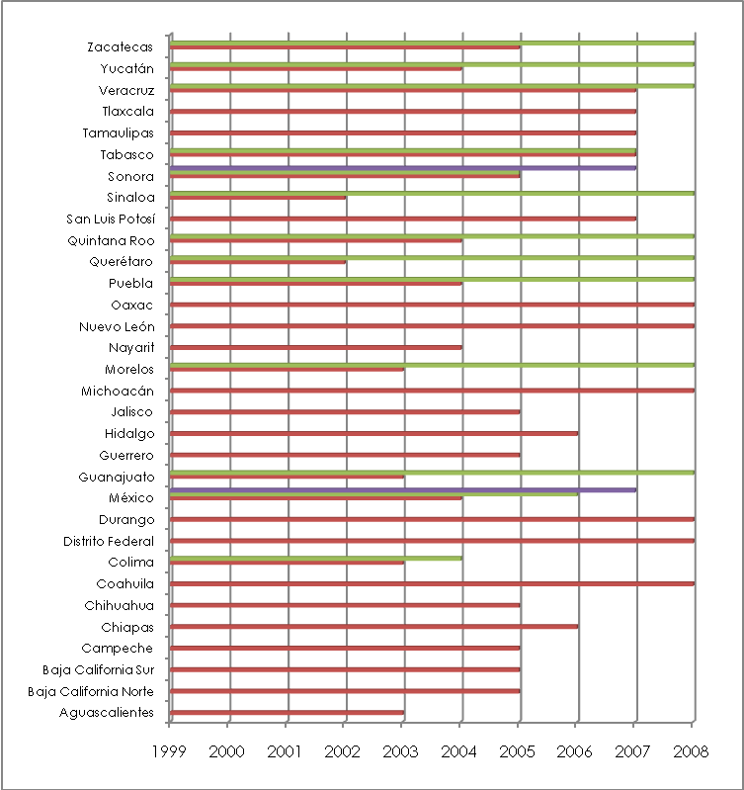
Acceso a la información
La generación de leyes en todo el país

Slide 17
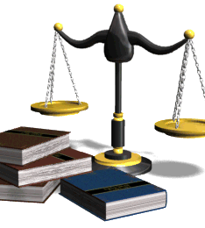
Ley Federal de Transparencia y Acceso a la Información Pública Gubernamental

Slide 18
La Ley Federal de Transparencia y Acceso a la Información Pública Gubernamental
Establece:
La obligación de los Órganos del Estado de proporcionar información a cualquier persona sin que se motive o justifique su utilización, excepto la información considerada reservada y confidencial.

Slide 19
La Ley Federal de Transparencia y Acceso a la Información Pública Gubernamental
Objetivos:
Proveer lo necesario para que todas las personas puedan tener acceso a la información.
Transparentar la gestión pública.
Garantizar la protección de datos personales.
Favorecer la rendición de cuentas a los ciudadanos.
Mejorar la organización, clasificación y manejo de los documentos.
Contribuir a la democratización de la sociedad mexicana.

Slide 20
La Ley Federal de Transparencia y Acceso a la Información Pública Gubernamental
Sujetos obligados:
El Poder Ejecutivo Federal, la Administración Pública Federal y la Procuraduría General de la República
El Poder Legislativo Federal (Cámara de Diputados y de Senadores)
El Poder Judicial de la Federación y el Consejo de la Judicatura Federal
Los Órganos Constitucionales Autónomos
Los Tribunales Administrativos Federales

Slide 21
La Ley Federal de Transparencia y Acceso a la Información Pública Gubernamental
Información que debe ser pública:
  Estructura orgánica de las instituciones.
  Las facultades de cada unidad administrativa.
  El directorio de los servidores públicos.
  La remuneración mensual por puesto (incluidas compensaciones).
  El domicilio de la unidad de enlace y su dirección electrónica.
  Metas y objetivos de las unidades administrativas.
  Servicios que ofrecen.
  Trámites, requisitos y formatos.

Slide 22
La Ley Federal de Transparencia y Acceso a la Información Pública Gubernamental
Información que debe ser pública:
  El presupuesto asignado.
  Los resultados de auditorías.
  Programas de subsidio.
  Concesiones o permisos otorgados.
  Contrataciones de obras públicas.
  Marco normativo.
  Informes.
  Mecanismos de participación ciudadana.

Slide 23
La Ley Federal de Transparencia y Acceso a la Información Pública Gubernamental
Instancias al interior para favorecer el acceso a la información:
Comité de información
Unidad de enlace

Slide 24
La Ley Federal de Transparencia y Acceso a la Información Pública Gubernamental
Comité de Información:
Coordina y supervisa acciones tendientes a proporcionar información e instituye procedimientos para el acceso a la información.
Confirma, modifica o revoca la clasificación de la información.
Realiza gestiones a través de la unidad de enlace para localizar información.
Establece criterios específicos para la conservación y organización de Archivos.
Elabora informes

Slide 25
La Ley Federal de Transparencia y Acceso a la Información Pública Gubernamental
Unidad de enlace:
Recibe y tramita solicitudes de información
Lleva registros de solicitudes
Propone procedimientos al Comité de Información
Coordina las obligaciones de transparencia

Slide 26
La Ley Federal de Transparencia y Acceso a la Información Pública Gubernamental
En cuanto a los Archivos:
Asegurar el adecuado funcionamiento de los Archivos
Elaborar y poner a disposición del público una guía simple de sus sistemas de clasificación y catalogación
Completar la organización del Archivo

Slide 27
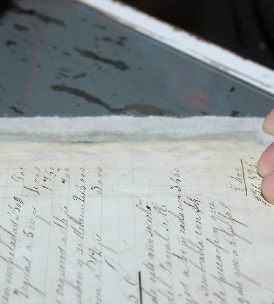
Lineamientos para la organización y conservación de Archivos de las Dependencias y Entidades de la Administración Pública Federal

Slide 28
Lineamientos para la organización y conservación de Archivos de las Dependencias y Entidades de la Administración Pública Federal
Para llevar a cabo lo anterior:
Se diseñaron los Lineamientos para la organización y conservación de Archivos de las Dependencias y Entidades de la Administración Pública Federal el 20 de febrero de 2004.
  Disposiciones generales
  De la organización de los Archivos
    Control de gestión
    Archivos de trámite, concentración e históricos
    Instrumentos de consulta y control
    Expedientes de Archivo
  De la conservación de Archivos
  De los documentos electrónicos
  Transitorios

Slide 29
Lineamientos para la organización y conservación de Archivos de las Dependencias y Entidades de la Administración Pública Federal
Disposiciones generales:
El objetivo se centraba en que los Archivos se mantuvieran íntegros y disponibles para permitir y facilitar un acceso expedito a la información en ellos contenida.

Slide 30
Lineamientos para la organización y conservación de Archivos de las Dependencias y Entidades de la Administración Pública Federal
De la organización de los Archivos:
Asegurar la disponibilidad, localización expedita, integridad y conservación de los documentos de archivo.
Creación de un área coordinadora de Archivos, cuyas funciones serían:
Elaborar los procedimientos archivísticos
Elaborar los instrumentos de descripción: Cuadro general de clasificación archivística, Catálogo de disposición Documental, Inventario general
Elaborar programas de capacitación archivística
Coordinar los procedimientos de valoración documental
Coordinar las acciones de los Archivos de Trámite
Automatizar los Archivos

Slide 31
Lineamientos para la organización y conservación de Archivos de las Dependencias y Entidades de la Administración Pública Federal
Del control de la gestión documental:
Este se llevará a cabo mediante:
  La recepción y distribución de la correspondencia de entrada.
  El registro y el control de la correspondencia de entrada y salida.
  La recepción y despacho de la correspondencia de salida.

Slide 32
Lineamientos para la organización y conservación de Archivos de las Dependencias y Entidades de la Administración Pública Federal
Se elaborará una ficha de control para el seguimiento de los documentos, que deberá incluir:
  El número identificador (folio consecutivo de ingreso renovable cada año).
  El asunto (breve descripción del contenido del documento).
  Fecha y hora de recepción.
  Generador y receptor del documento (nombre y cargo).

Slide 33
Lineamientos para la organización y conservación de Archivos de las Dependencias y Entidades de la Administración Pública Federal
Del Archivo de Trámite:
  Integrar los expedientes de archivo.
  Conservar los documentos activos y aquellos clasificados como reservados o confidenciales.
  Elaborar el Cuadro general de clasificación archivística, el Catálogo de disposición documental y el Inventario general en coordinación con el Archivo de Concentración.
  Elaborar los Inventarios de transferencias primarias.
  Valorar y seleccionar los documentos con valor primario.

Slide 34
Lineamientos para la organización y conservación de Archivos de las Dependencias y Entidades de la Administración Pública Federal
Del Archivo de Concentración:
  Recibir de los Archivos de Trámite los documentos semiactivos
  Conservarlos hasta que cumplan su vigencia administrativa.
  Solicitar la liberación de expedientes para establecer su destino final.
  Elaborar el Cuadro general de clasificación archivística, el Catálogo de disposición documental y el Inventario general en coordinación con el Archivo de Trámite.
  Elaborar los inventarios de baja documental y de transferencia secundaria.
  Valorar y seleccionar los documentos con valor secundario.
  Realizar la transferencia secundaria.

Slide 35
Lineamientos para la organización y conservación de Archivos de las Dependencias y Entidades de la Administración Pública Federal
Del Archivo Histórico:
  Validar los documentos que deban conservarse permanentemente.
  Recibir los documentos con valor histórico enviados por el Archivo de Concentración.
  Organizar, conservar, describir y difundir los documentos históricos.
  Establecer programas que permitan respaldar los documentos en sistemas ópticos y electrónicos.
  Estimular el uso y aprovechamiento social de los documentos.

Slide 36
Lineamientos para la organización y conservación de Archivos de las Dependencias y Entidades de la Administración Pública Federal
De los instrumentos de consulta y control:
  Cuadro general de clasificación archivística
  Catálogo de disposición documental
  Inventarios: general, de transferencia y de baja
  Guía simple

Slide 37
Lineamientos para la organización y conservación de Archivos de las Dependencias y Entidades de la Administración Pública Federal
De los expedientes del Archivo:
  Unidad administrativa
  Fondo
  Sección
  Serie
  Número de expediente o clasificador
  Fecha de apertura y cierre
  Asunto
  Valores documentales
  Vigencia administrativa
  Número de fojas

Slide 38
Lineamientos para la organización y conservación de Archivos de las Dependencias y Entidades de la Administración Pública Federal
De la conservación de Archivos:
Las Dependencias y Entidades del Gobierno Federal deberán:
  Contar con espacios diseñados y destinados exclusivamente a la recepción, organización y resguardo temporal o definitivo de los documentos.
  Contar con sistemas de control ambiental y de seguridad para conservar los documentos.

Slide 39
Lineamientos para la organización y conservación de Archivos de las Dependencias y Entidades de la Administración Pública Federal
De los documentos electrónicos:
Las Dependencias y Entidades del Gobierno Federal deberán:
  Tomar las medidas necesarias para administrar y conservar los documentos electrónicos.
  Aplicarán las medidas técnicas de administración y conservación que aseguren la validez, autenticidad, confidencialidad, integridad y disponibilidad de los documentos electrónicos.
  Realizarán programas de respaldo y migración de los documentos electrónicos.

Slide 40
Marco legal
Leyes
Ley Federal de Transparencia y Acceso a la Información Pública Gubernamental
Leyes de Transparencia de los Estados
Leyes de Archivos de los Estados

Slide 41
Marco legal
Lineamientos
Lineamientos para la clasificación y desclasificación de la información de las dependencias y entidades de la Administración Pública Federal.
Lineamientos generales para la organización y conservación de los Archivos de las dependencias y entidades de la Administración Pública Federal.

Slide 42
Marco legal
Instructivos
Instructivo para elaborar el Cuadro General de Clasificación Archivística.
Instructivo para el trámite y control de bajas de documentación del Gobierno Federal.
Instructivo para la elaboración del Catálogo de Disposición Documental.
Instructivo para la elaboración de la Guía simple de Archivos.

Slide 43
Marco legal
Instructivos
Instructivo para la baja documental de trámite concluido y su transferencia secundaria de la documentación generada por las dependencias y entidades respecto de los recursos públicos federales transferidos bajo cualquier esquema al presidente electo de los Estados Unidos Mexicanos y, en su caso, a su equipo de colaboradores, entre el 3 de julio y el 30 de noviembre de 2006.

Slide 44
Marco legal
Guías
Guía para determinar la viabilidad de implementar proyectos de digitalización de documentos de archivo.
Guía para el descarte de libros o publicaciones periódicas que se ubican en los Archivos de Concentración de las dependencias y entidades de la Administración Pública Federal.
Propuesta de guía para elaborar el calendario institucional e informe de avance para la organización de Archivos de las dependencias y entidades de la Administración Pública Federal.

